Slide 1
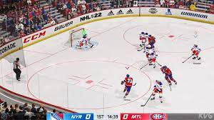
Fait par Justin Villeneuve

